Slide 1
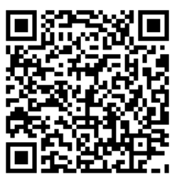
Instructeursopleiding
19-10-2024
Welkom!
Notes:
Iedereen welkom heten?
Docenten stellen zich voor?

Slide 2
De veiligheid
Welkom in Losser!
Wat heb jij gezien?
  In tweetallen
  Op post-it: schrijf daarop wat jullie gezien hebben bij binnenkomst
  Plak deze op de flip-over
AVG
  Bezwaar tegen foto’s?
  Delen telefoonnummers/email/adressen binnen de groep?
Duur: 5 minuten
Notes:
Veiligheidsdenken moet 2e natuur worden.
Zorg dragen voor………
Direct Cursisten activeren
Neem niet als waarheid aan, blijf kritisch.

Slide 3
Leerpuntverslag
Per dag van deze cursus maak jij een leerpuntverslag voor jezelf
Dit is jouw weergave van leerpunten
GEEN weergave van feiten, programma enz.
Gebruik hiervoor de hele dag om aantekeningen te maken
Gebruik hierbij ook het document met aandachtspunten
Notes:
Als tool om jezelf meer inzicht te geven in eigen ontwikkeling
Als tool voor je begeleidend IT-er om je nog beter te kunnen coachen
- Zie voorbeeld

Slide 4
Wat gaan we doen de eerste dag?
OCHTEND
Hoe ziet deze cursus eruit?
Doelstellingen
Wij / Zij & de anderen
Zelfsturing / Hoe wij leren
Eisen aan een instructeur
Wat hebben we gedaan?
Lunch
MIDDAG
Leergang
Minilessen
Evaluatie
Wat gaan we de volgende dag doen?
LPV maken
Denken doe je met een pen…
of tablet….
Notes:
Uitleggen waarom we deze onderdelen hebben?

Slide 5
Doelstellingen van vandaag
Je kent de namen van je medecursisten,
je kent de gang van zaken tijdens de instructeurscursus en weet welke rol jij en jouw Instructeur Trainer/Leercoach daarin gaan spelen,
je kunt drie belangrijke taken van een instructeur noemen,
je hebt een beter beeld van jouw leerbehoefte en hoe deze zich verhoudt met de visie van de NOB,
je hebt kennisgemaakt met de vier aandachtspunten van ‘de Rode Draad’,
je weet waar de letters APRE voor staan als het gaat om het voorbereiden van een les,
je weet waar de letters SMART voor staan als het gaat om het voorbereiden van een les,
je hebt een onderwerp voor jouw miniles. 16-11 en 07-12

Slide 6
Kennismaken
Wie zijn jouw collega cursisten?
Welke introductie past bij welke foto?

Slide 7
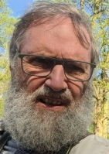
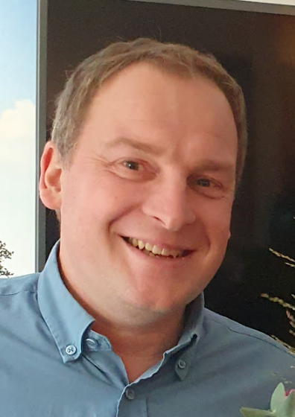
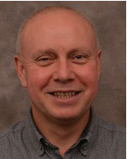
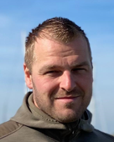
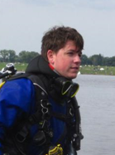
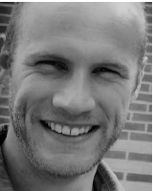
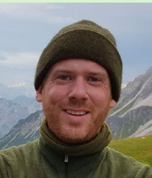
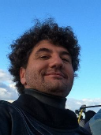

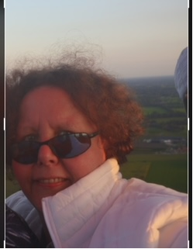

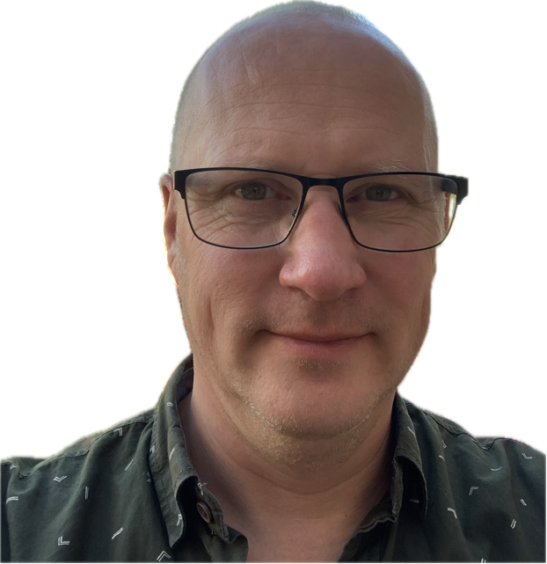
Kennismaken
Rob Kool
Kasper Evers
Sander Veldkamp
Joey Broeklagen
Justin te Wildt
Jeroen Levöleger
Daan Jacobs
Mark Gerber
Harco Kikkers
Brigitte Colin
Rutger Brouwer

Slide 8

Kennismaken
Wat hebben jullie gemeen BEHALVE duiken?
  3 groepjes.
  1. Daan, Justin, Jeroen,
  2. Harco, Rutger, Mark
  3. Joey, Sander, Brigitte
  Presenteer per groep de bevindingen
Duur: 10 minuten

Slide 9
Wij / zij & de anderen
Ondersteuning:
  Elektronisch Dossier (portfolio: lees de documenten)
  Nederlandse Onderwatersport Bond Duiken demo-skills (you-tube) & documenten
… en de anderen
IT-ers: “eigen IT-er” vs. “PvB afnemer”
Docenten
Notes:
Emiel

Slide 10
Hoe ziet de cursus er uit?
Wat zijn de cursuseisen?
100% aanwezig/actief
Online portfolio bijhouden (verslaglegging leerweg)
Beoordelen van leerlingen
Proeven van Bekwaamheid
Binnen 1 jaar na laatste centrale dagdeel klaar
PvB eigenvaardigheden (niet als je dat al als Duikbegeleider hebt gedaan)

Slide 11
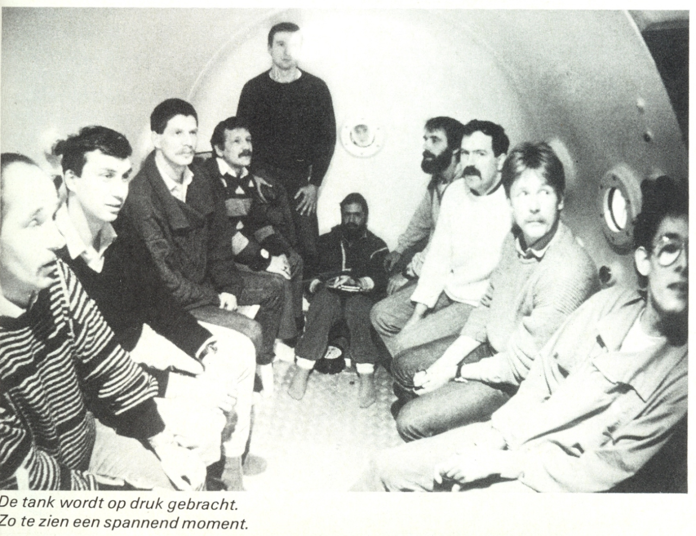
Intermezzo…
60 minuten regel
50 minuten regel
US navy tabel
18 m/minuut
Safety stop
DCIEM
10 m/minuut
Maximaal 10 m/minuut
Pyle stop
Toch maar geen diepte stop
Deco specialisatie
Max 30 meter
Veiligheidsstop
Omkeerdruk

Slide 12

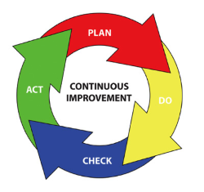

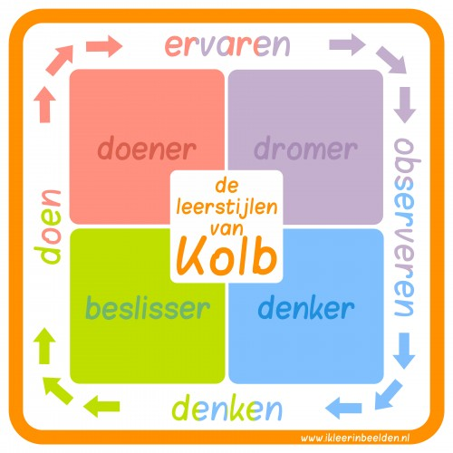
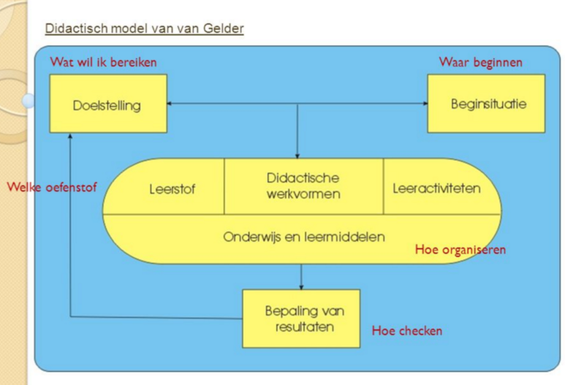
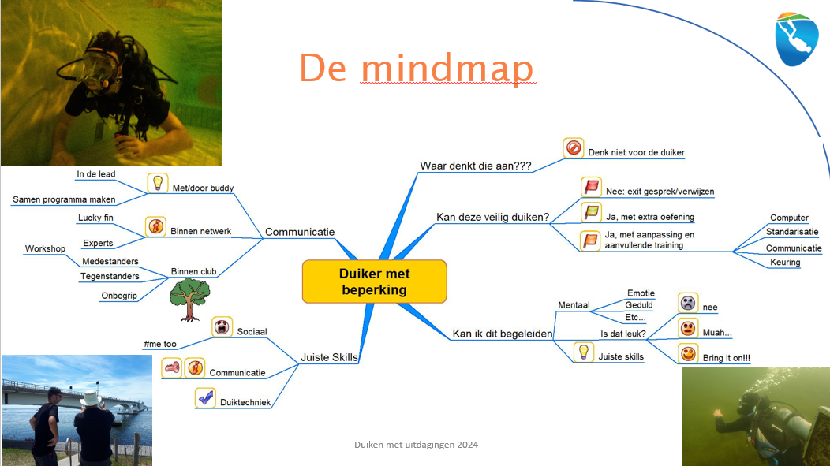
Jouw gereedschapskist
Hulpmiddelen
Methoden
Deming Cirkel
APRE

Slide 13
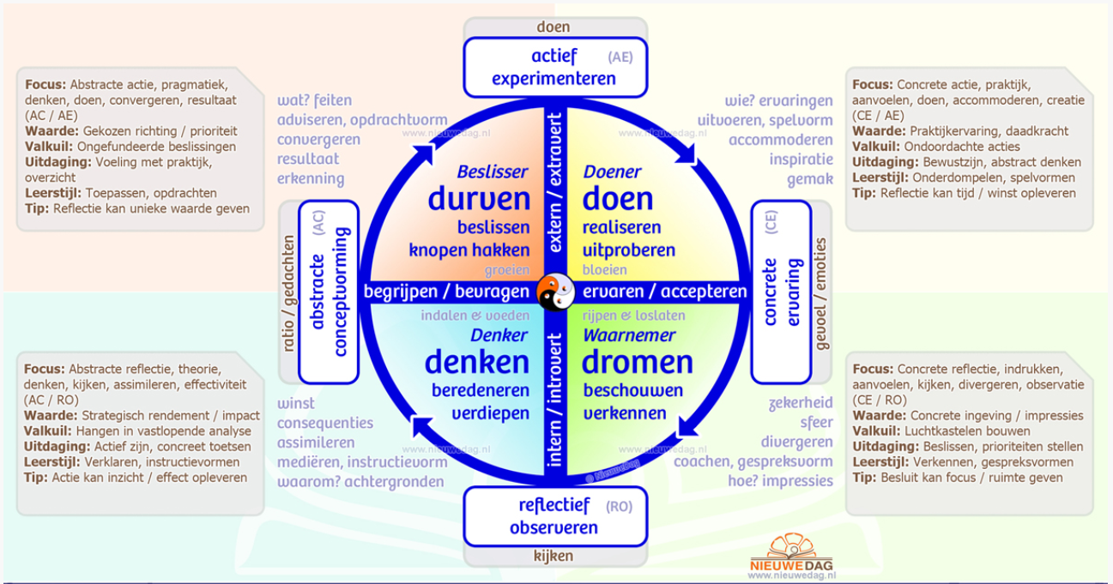
Visie op leren Leercircel van Kolb

Slide 14
Wat weten jij en je buurman al?
Vraag 1
Bedenk nu eens, zoveel mogelijk maar minimaal tien, werkvormen om één oefening over te brengen naar je cursist.
Vraag 2
Ga nu bij iedere werkvorm aangeven welk karakter en bijbehorend leerproces daarbij hoort; Beslisser / Doener / Denker / Waarnemer

Slide 15
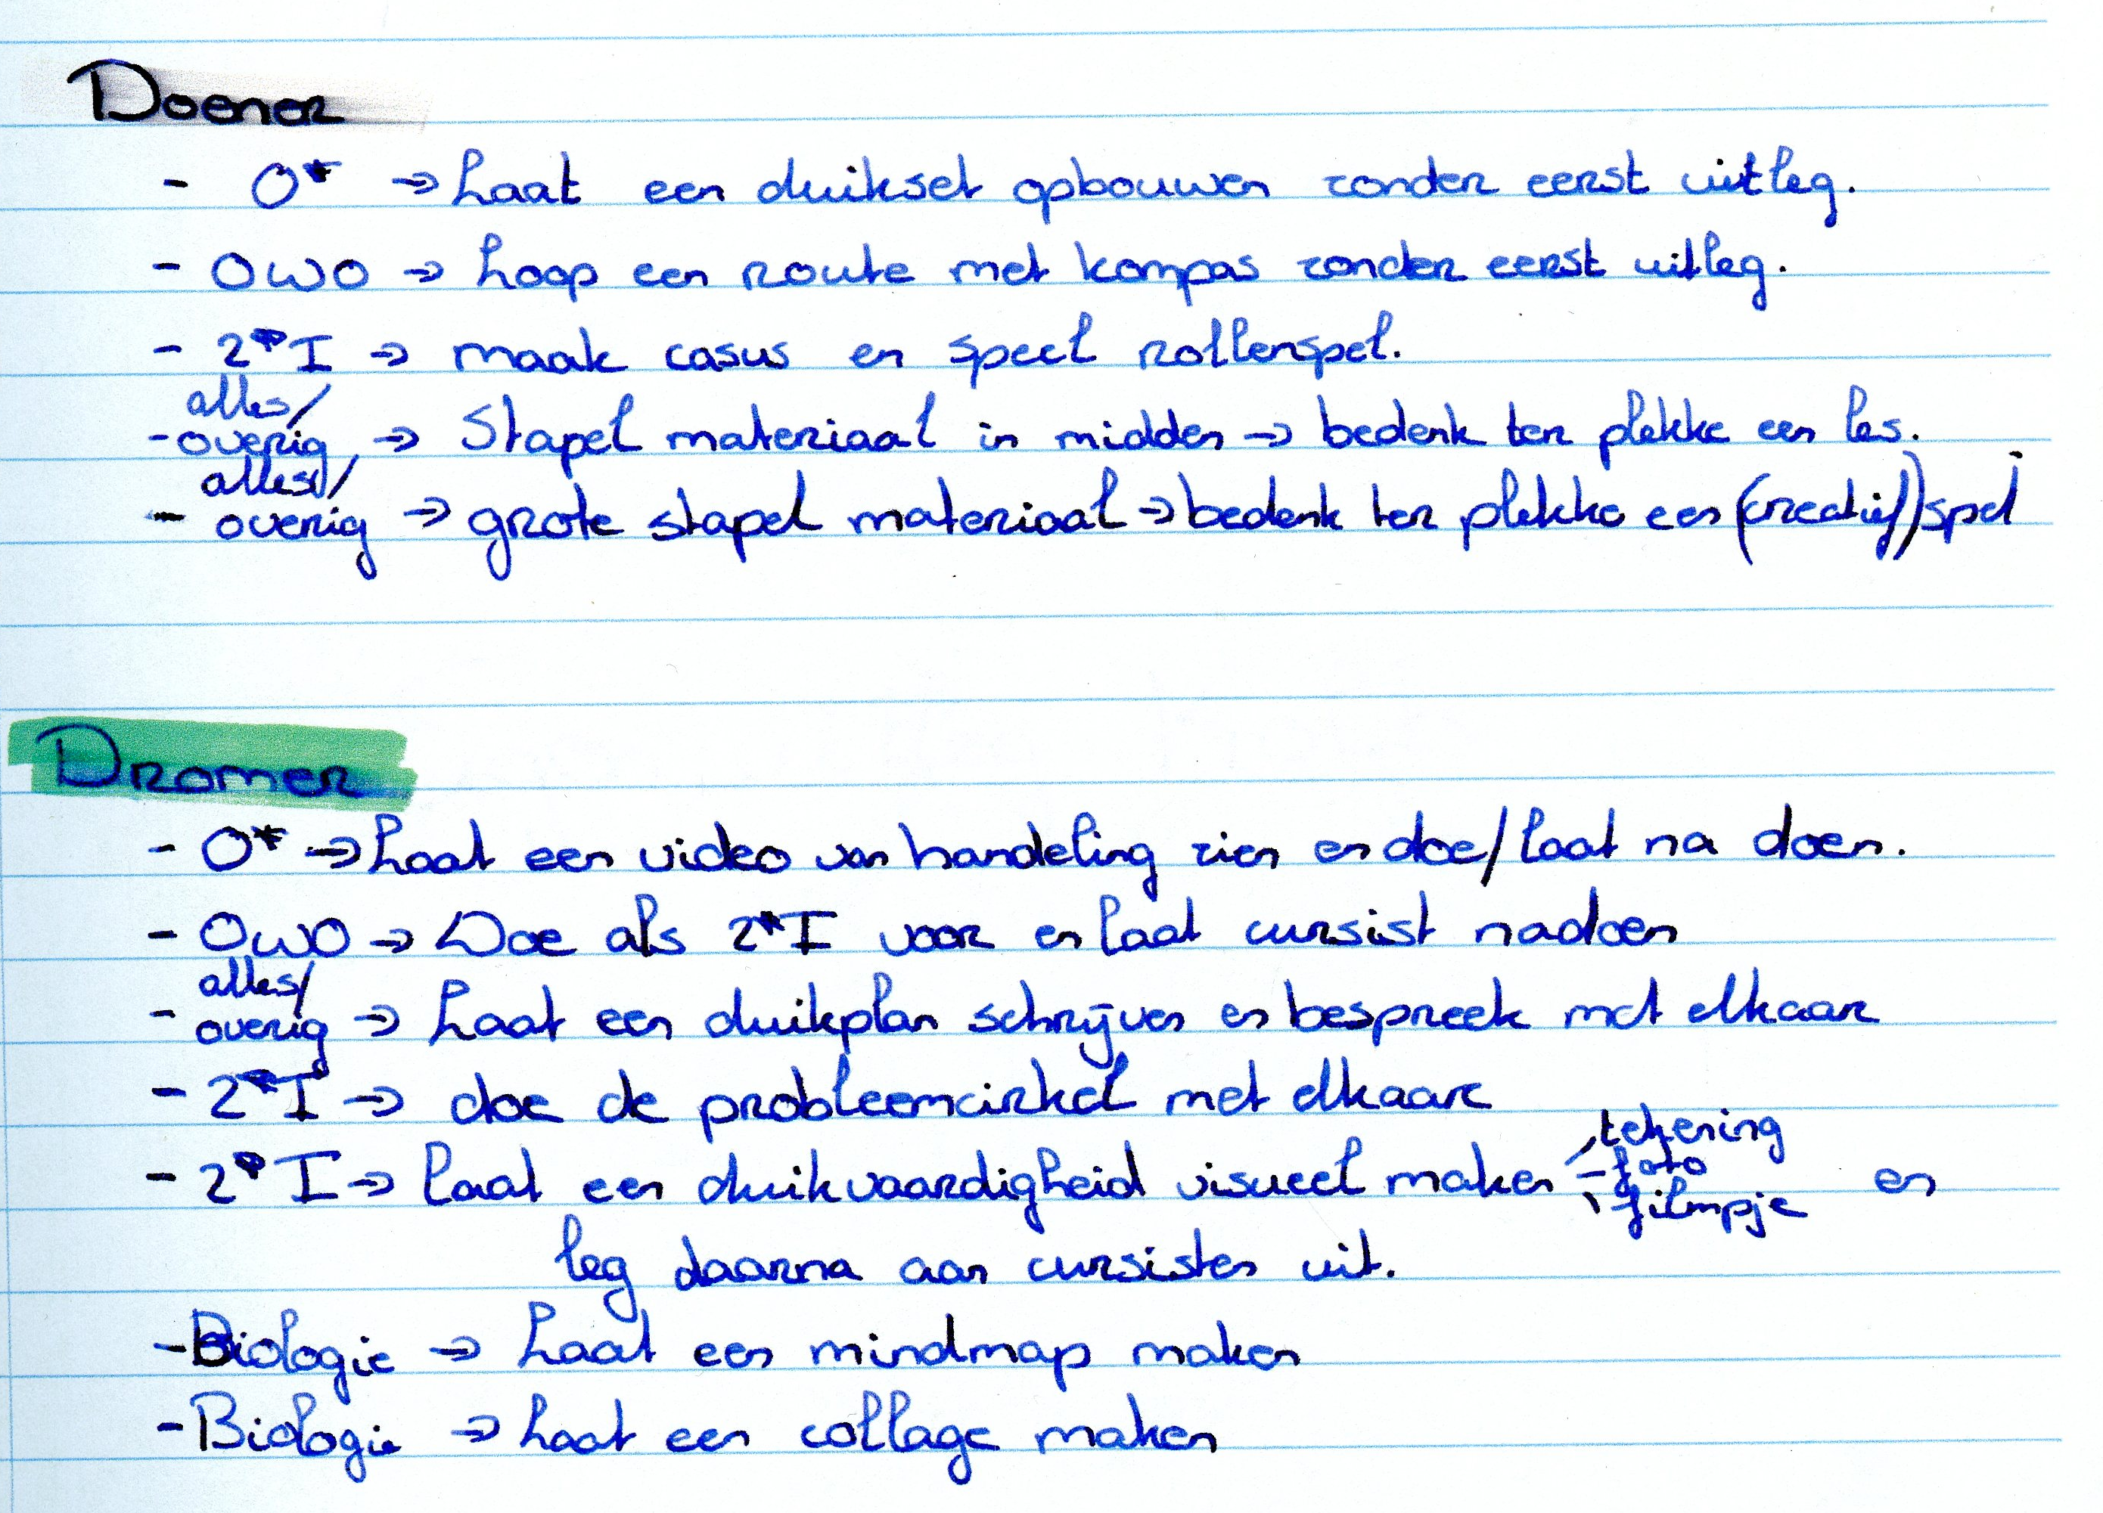
Wat opties Doener/Dromer:

Slide 16
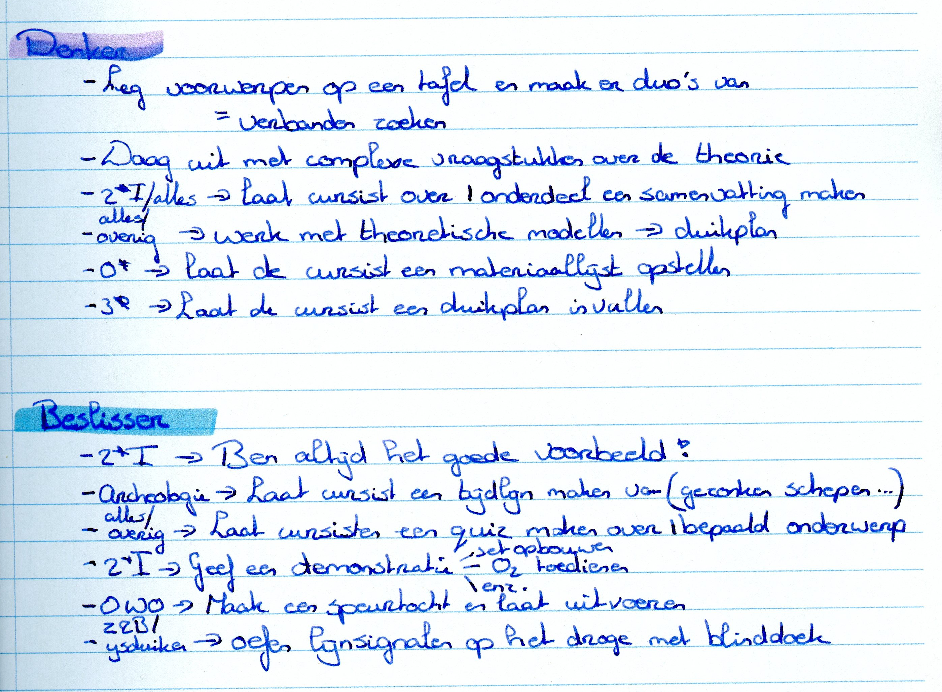
Wat opties Denker/Beslisser:

Slide 17
Rode Draad
Gedrag
Welk gedrag wil ik zien bij mijn leerlingen en welk gedrag past bij een instructeur.
Veiligheid
Bij alles wat we doen, schenken we aandacht aan de veiligheid.
Zelfstandigheid
Hoe ga ik, als instructeur, ervoor zorgen dat mijn leerlingen, zelfstandig, de juiste (en veilige) keuzes kunnen maken?
De lerende duiker
Hoe laat ik mijn leerlingen het beste leren?
Notes:
VISIE OP LEREN NOB / KOPPELING MET INTAKE?
OP FLAPPEN DE BELANGRIJKSTE PUNTEN UIT DE INTAKE OPSCHRIJVEN?
HOE DIT TERUG LATEN KOMEN TIJDENS DE DAG?

Slide 18

Notes:
11.00 – 11.15 ?

Slide 19
We weten na 24 uur (max 100% per regel)
 | Bijdrage leerproces
..% van waar we over discussiëren | 50%
..% van wat we in een uitdagende toepassingsgerichte opdracht uitvoeren | 83%
..% van wat we anderen zien doen / demonstreren | 30%
..% van wat we horen | 14%
..% van wat we anderen leren / uitleggen | 92%
..% van wat we koppelen aan eigen ervaring | 72%
..% van wat we zien | 22%

Slide 20
Aan welke eisen moet een instructeur voldoen
  3 groepjes.
  1. Harco, Rutger, Jeroen,
  2. Joey, Sander, Mark
  3. Daan, Justin, Brigitte
Aan welke eisen moet een instructeur voldoen
Selecteer de drie belangrijkste eisen
Schrijf deze per eis op een post-it (met stift)
Plak de post-its op de centrale flap
Duur: 20 minuten

Slide 21
Aan welke eisen moet een instructeur voldoen?
Plenair
Stel nu met deze gegevens een profielschets voor een instructeur op.
Hoe verhoudt zich dit met de NOB visie op leren?
Hoe verhoudt zich dit met de rode draad?
Hoe verhoudt zich dit met jouw persoonlijke leerbehoefte?
Notes:
Wat is onze centrale vraag?
Als je hiernaar kijkt, welke aanpassingen wil je dan nog doen aan het profiel wat we eerder hebben opgesteld.
Maak aantekeningen voor je Leerpuntverslag en voor je eigen leerbehoefte
1330-1415

Slide 22

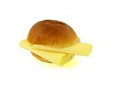
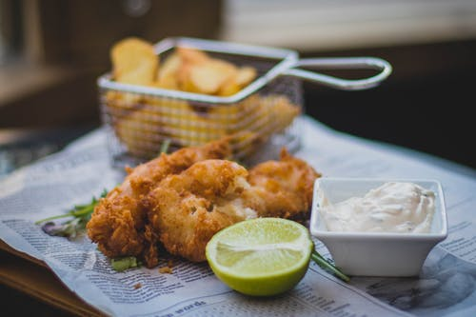
Notes:
1230-1330

Slide 23
Leergang
Leergang is de kapstok van je lessen, maar ook van les onderdeel.
Volledige weergave van een specialisatie die je aanbiedt, inclusief lesplannen
Voor jouw instructeursopleiding kun je kiezen uit:
  Onderwateroriëntatie
  Zoeken en bergen
  Droogpakduiken
  Volgelaatsmasker
  Onderwaterbiologie Nederland
Wil je een ander onderwerp? Dan graag in overleg met je docent(en)
Notes:
1500-1530

Slide 24
Wat krijg je?
Voorbeelden van leergangen
Mede cursisten in deze opleiding die met je mee kunnen lezen
Hulp van je begeleidend IT-ers om tot een goede leergang te komen
Theoretische achtergrond tijdens de plenaire dagen; zoals:
  APRE model
  SMART maken
  NOB visie op leren
  Doelstellingen formuleren > toetsen

Slide 25
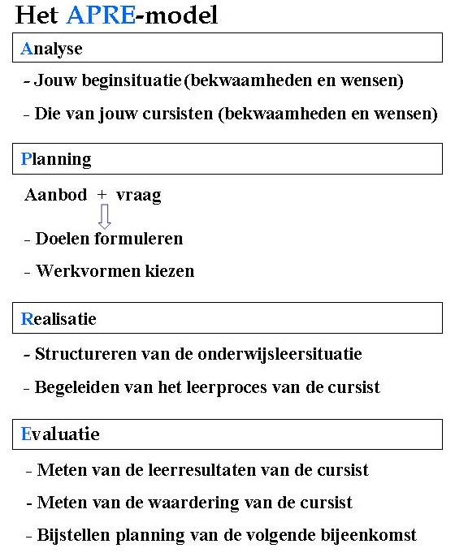

APRE - Model
Hoofdstuk 4
Notes:
Zie voorbeelden leergang

Slide 26
Voorbeeld APRE
Analyseren
Plannen
Realiseren (voorbeeld)
Evalueren (voorbeeld)
Algemeen lesdoel van deze leergang
Profiel deelnemers
Ervaring / opleidingsniveau
Wat willen ze leren
Aantal
Organisatie
Gebruik lesplan NOB
Lesdata en tijden
Theorie
Praktijk
Uitnodiging
Door wie
Medium
Welke info
Locatie
Theorie
Praktijk
Middelen
Theorie
Praktijk
Begeleiding
Duikcoördinator
Begeleiding in water
Werven
Planning van de leergang:
Uitnodiging
Cursusmateriaal
Start cursus
Theorie
Start praktijk dag
De lessen worden op een actieve manier gegeven. De cursisten worden gestimuleerd zo veel mogelijk zelf bezig te zijn met de leerstof en de uitvoering. Omdat het minimaal 2* duikers zijn, maken we gebruik van hun ervaringen; Beide instructeurs hebben ervaring met bergingen. Verder willen we een leuke, leerzame, veilige en gezellige leergang verzorgen. Aandacht voor een ontspannen sfeer is dan belangrijk, zonder dat dit de veiligheid mag beïnvloeden.
Bij het onderwerp zoeken en bergen speelt veiligheid een belangrijke rol. Het maken van goede stevige knopen wordt daarom op het droge beoefend. Ook worden de bergingsactiviteiten eerste op het droge praktisch doorgenomen worden ze gewezen op mogelijk risico’s in het water. Met als doel de risico’s in het water te beperken en hiermee een veilige leersituatie te creëren. Tijdens de duiken wordt een assistent ingezet, die specifiek op de veiligheid zal letten.
De instructeur geeft bij aanvang van de les een check de stek.
Na iedere les wordt een evaluatie gehouden van product en proces. Bij de productevaluatie wordt bepaald of de cursisten de lesdoelen hebben behaald. In de procesevaluatie wordt lesaanpak bekeken op effectiviteit. Indien van toepassing wordt tijdens de theorielessen de inhoudelijke kennis beoordeeld aan de hand van de uitgevoerde opdrachten. Verder wordt gevraagd wat de leerlingen van de inhoud en de manier van lesgeven vonden. Dit wordt gebruikt om de lesplannen aan te passen.
Tijdens de praktijkgedeelten worden tussentijdse evaluaties gehouden na ieder afgerond onderwerp.
Na de praktijkles en de oefenduiken wordt de leerlingen gevraagd welke punten ze goed vonden gaan en welke punten ze nog beter zouden kunnen doen. De verbeterpunten uit de eerste oefenduik krijgen extra aandacht in de tweede oefenduik.
Aan het einde van de leergang wordt een algehele evaluatie gehouden. De leerlingen wordt gevraagd om aan te geven wat ze goed vonden aan de leergang en waar ze mogelijkheden zien tot verbetering. De verbeterpunten worden verwerkt in de leergang. De punten die goed werken gevonden worden behouden en eventueel verder uitgebouwd.
Praktijkles 1
Doel:
Werkvorm:
Groeperingsvorm:
Benodigde materialen:
Opdracht:
Norm
Beschikbare tijd:
Notes:
Bij evaluatie: product, proces, wat doe je met de verkregen info, wanneer evalueer je enz.

Slide 27

Doelstellingen
Doelstelling is de kapstok van de les
Vooraf zorgvuldig formuleren
Is een onmisbaar hulpmiddel bij het evalueren
Specifiek: een vaardigheid tegelijk.
Meetbaar: concreet gedrag.
Acceptabel: passend binnen de scholing /
cursus
Realistisch: niet te makkelijk/moeilijk - prikkelend
Tijdgebonden: datum haalbaarheid doel is gepland
Houd je doelen altijd SMART
Voorbeeld:
“Na deze les weten de cursisten waarom een duikfles nooit onbeheerd rechtop mag staan”
Notes:
1) Uitleg reden doelstelling - 2) Smart - 3) Voorbeeld om SMART te toetsen

Slide 28

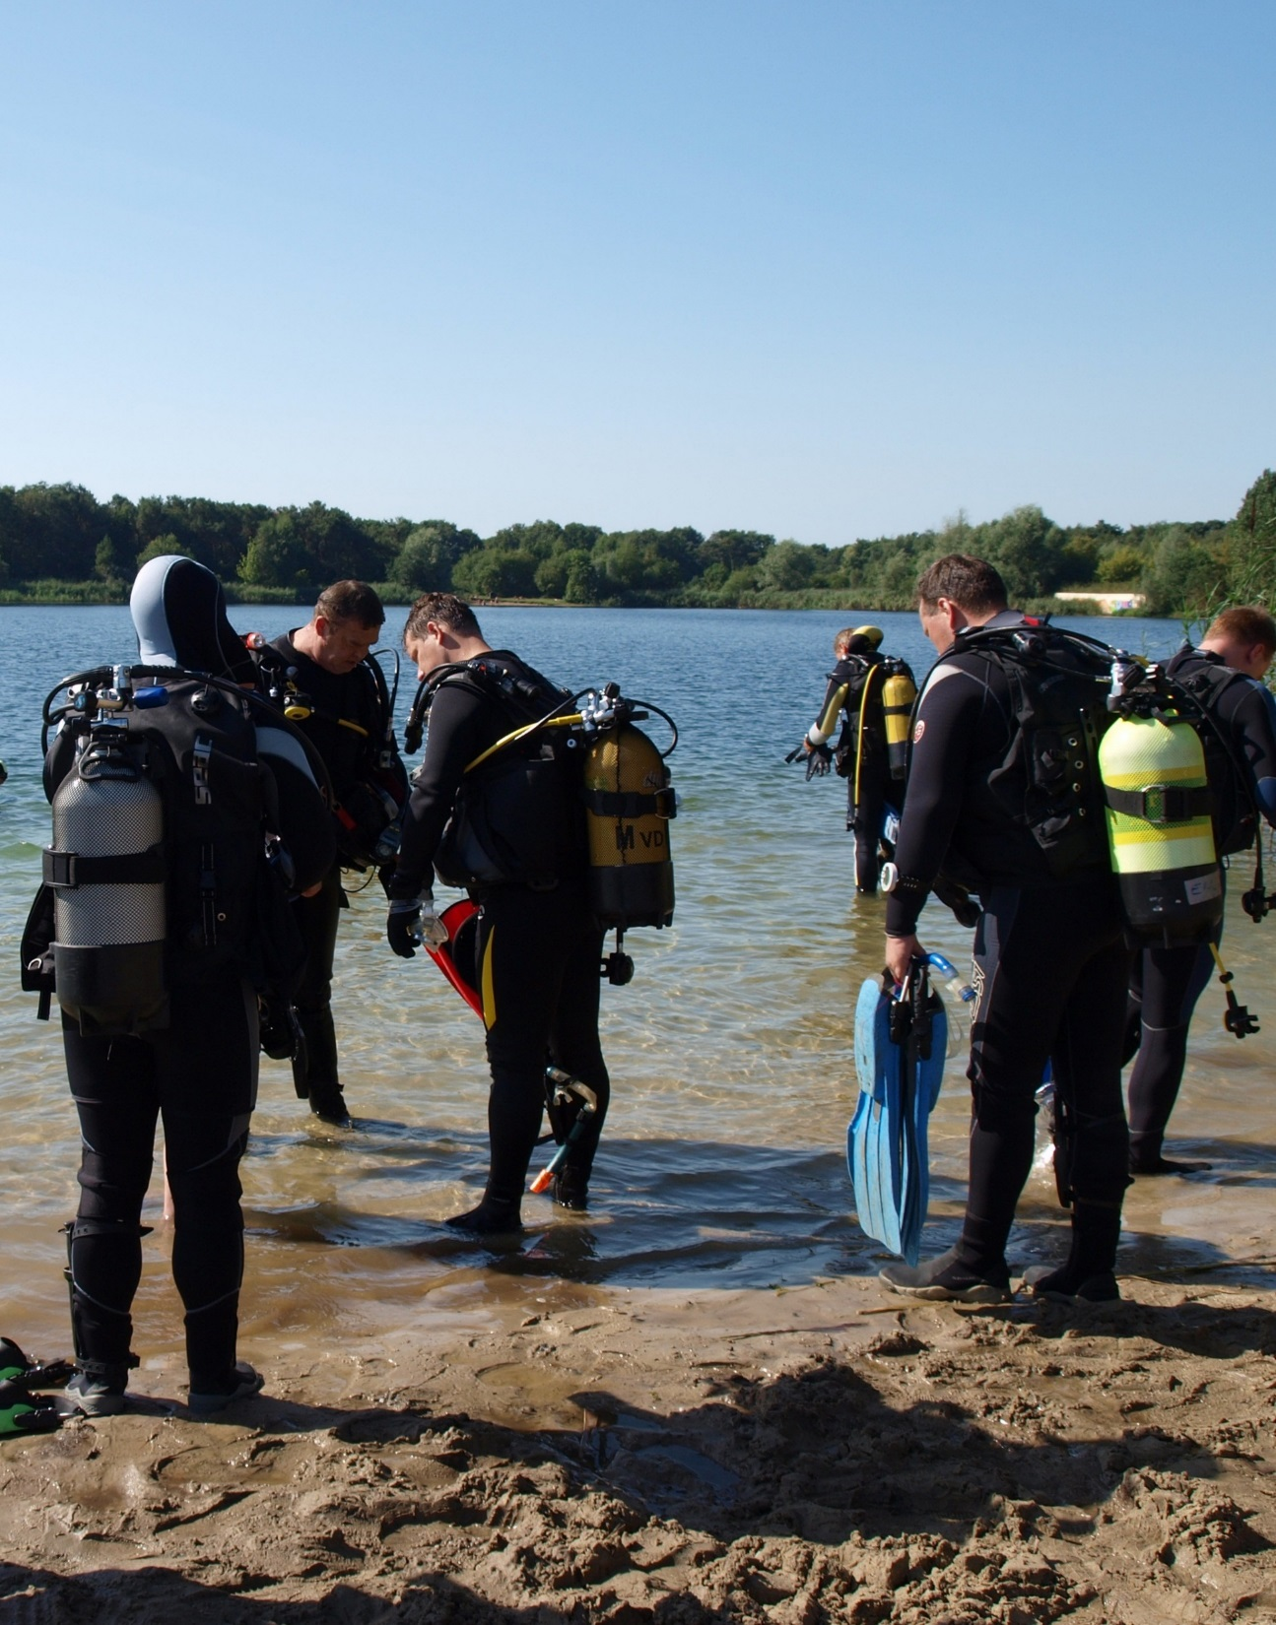
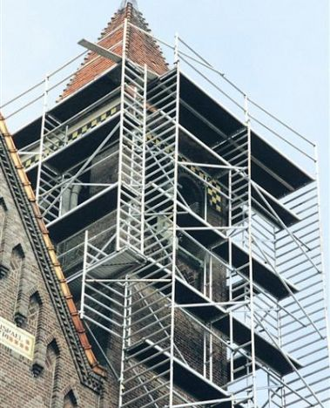
Scaffolding = ‘steigerbouw’
Jij biedt in het begin veel ondersteuning aan je leerling. Dan draag je de regie over. Je haalt steeds meer ‘steigers’ weg.
Slide 3 van 16
Notes:
Zie afbeelding / poster schema scaffolding
dit kan je op elk niveau toepassen. Op elk niveau zet je uiteraard andere kaders en heb je op een andere manier de regie.

Slide 29
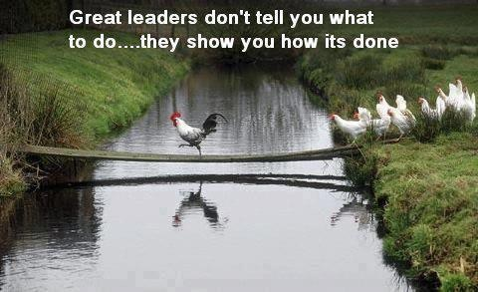
Modeling
Jij staat model voor het gewenste gedrag.
Slide 3 van 16
Notes:
Erg helder, voorbeeldgedrag. Als jij bepaald gedrag wilt zien van je leerlingen, zal je zelf ook dit gewenste gedrag moeten vertonen.

Slide 30
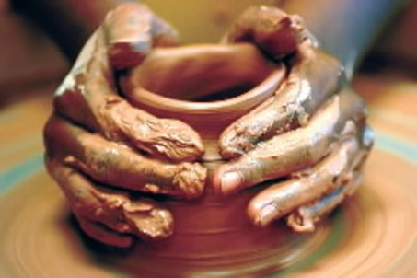
Shaping / Vormen
Jij vormt het gewenste gedrag door elke aanzet richting het gewenste gedrag bij je leerling te benoemen als je het ziet (oftewel: zeg dat het goed gaat, maar wees specifiek)
Slide 3 van 16
Notes:
Elke aanzet naar het juiste gedrag ga je benoemen / belonen.
Noem voorbeelden om het concreet te maken.
“Hey Hester, ik zag dat je onderwater bijna je masker helemaal leeg blies, terwijl je vorige week aangaf dit erg lastig vond en spannand, hartstikke goed! Ik weet zeker dat het volgende week gaat lukken! Zal ik je nog wat tips meegeven?”
i.p.v.
“Het brilletje klaren ging nog niet goed, vorig week vond ging it ook niet goed. Nou, we gaan volgende week kijken of het dan wel lukt.”
Of “ik zag dat je erg op tijd was bij de duikstek en dat je je set al opgebouwd hebt, lekker is dat he, die rust. Vorige week liep je maar te stressen, dit is toch veel lekkerder, goed hoor!”

Slide 31

Pauze

Slide 32
Minilessen (zwembad)
(duur 15 minuten, 15 minuten evalueren)
Op 16 november gaan we aan elkaar een zwembadles geven
Jullie geven elkaar feedback op:
  Geven van de les
  Werken aan je persoonlijke leerbehoefte
Over welk onderwerp ga jij een miniles geven?
Op welke leerbehoefte wil je inzoomen voor jezelf
Onderwerpen – door wie?
Zelf afstemmen binnen de groep.
Wees Creatief! Gebruik de demo
filmpjes van de skills als voorbeeld
Notes:
1530-1600
denk na over nieuwe manier van lesgeven. Hoe hou je het interactief, actueel, en leerzaam voor iedereen.
Let op niveau.

Slide 33
Minilessen (Theorie).
(duur 15 minuten, 15 minuten evalueren)
Onderwerpen – door wie?
Mark 3*Duiker als assistent
Rutger Omkeerdruk
Justin Bevoegdheden 2*I
Harco Factoren duikplan
Daan EN250 (a)
Joey Uitrusting Nachtduik
Jeroen Model duikplan 1*
Sander Computer v.s. Tabel
Op 7 december gaan we aan elkaar theorieles geven
Jullie geven elkaar feedback op:
  Geven van de les
  Werken aan je persoonlijke leerbehoefte
Over welk onderwerp ga jij een miniles geven?
Op welke leerbehoefte wil je inzoomen voor jezelf
Notes:
1530-1600
denk na over nieuwe manier van lesgeven. Hoe hou je het interactief, actueel, en leerzaam voor iedereen.
Let op niveau.

Slide 34
Huiswerk
Voor 16 november 2024:
Voor 7 december 2024:
Leerpuntverslag van vandaag maken (met hulp van een handleiding)
Leerpuntverslag uploaden in je leeromgeving (mijn NOB)
Skills zwembadles.
Miniles voorbereiden (zwembad)
Lesmap H1 t/m H5 doornemen
Keuze maken welke leergang je gaat uitwerken
Voorbeeld leergangen doornemen
Online omgeving bekijken
Miniles voorbereiden (theorie).
Notes:
1600-1615

Slide 35
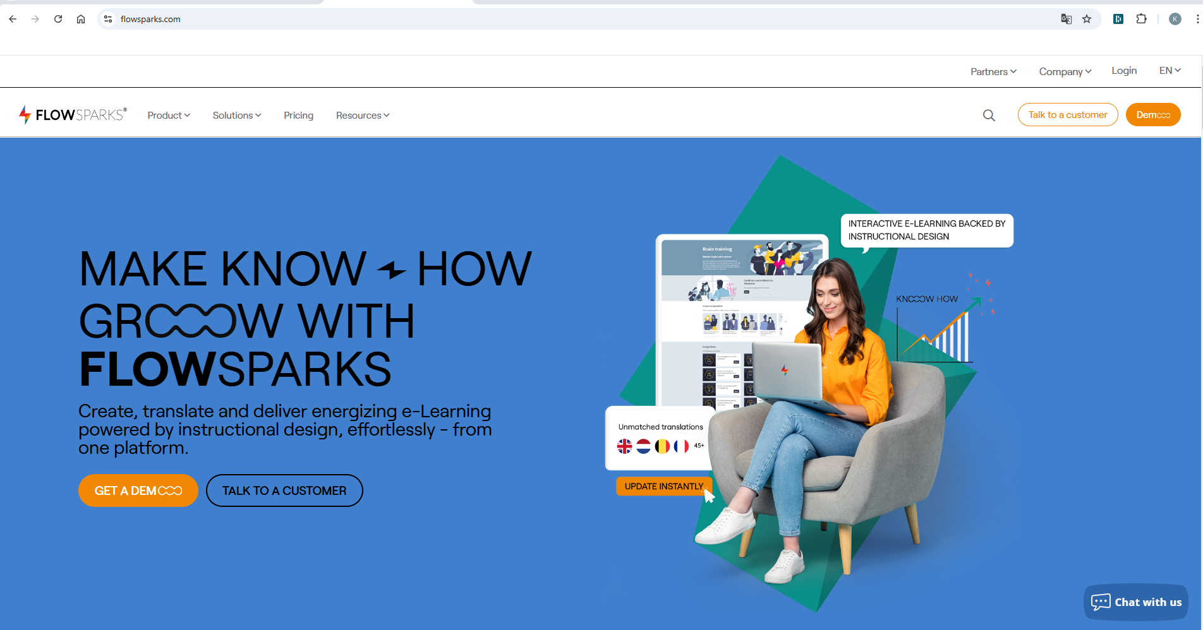
Portfolio
Notes:
Uitleggen hoe proces en route er uit ziet?

Slide 36
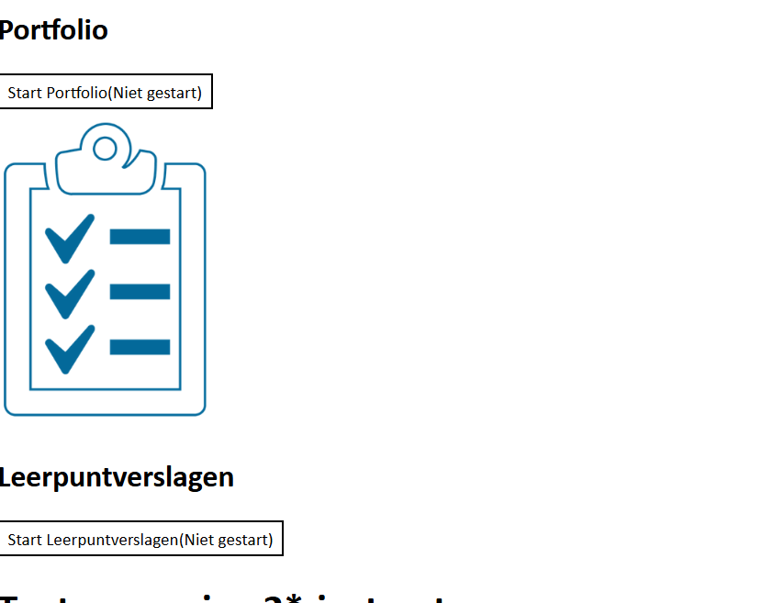
Portfolio
Notes:
Uitleggen hoe proces en route er uit ziet?

Slide 37
P-flap en Tips en Tops
Hebben we nog mooie gedachten, ideeen en andere zaken opgeschreven?

Slide 38
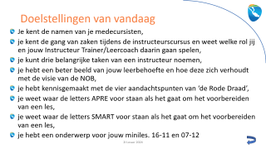
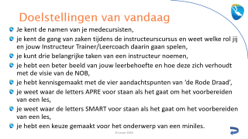
Doelstellingen van vandaag
Behaald?
Notes:
1615-1630

Slide 39
Leerpuntverslag
Per dag van deze cursus maak jij een leerpuntverslag voor jezelf
Dit is jouw weergave van leerpunten
GEEN weergave van feiten, programma enz.
Gebruik hiervoor de hele dag om aantekeningen te maken
Gebruik hierbij ook het document met aandachtspunten
Je kunt dit nu ook hier ter plekke nog maken inclusief overleg met je mede cursisten en beschikbare IT-ers en docenten.
Dan is het maar klaar ;-) en kun je direct vragen stellen en antwoord krijgen.

Slide 40
Tot 16 november!
Veiligheid
Stress
Werkvormen
Zwembad(perslucht)les (bereid de skills voor).
  Inzet assistent,
  Vaardigheden beoordelen
  Feedback geven
Les van 25 jan 2024 is verplaatst naar 11-jan-2024

